Slide 1
自動織機基板検査のマッピング作業の効率化

Slide 2
概要
織機向け基板生産におけるトラブル支援として、NGマッピングの集計作業を実施していた。
＜作業内容＞
現場で検査結果（短冊状の紙に記録されている）を読み取り、
どのエリアにどんなNGが発生したかを、カウントしExcelに集計する作業
1日分のデータを集計するのに要する時間は、概ね7時間前後かかっていた。
約３ヶ月×20日＝60日。１工数５万円とすれば300万円。
単純作業、生産性無し、データの活用性も乏しい。
設計工数が多大に取られている。
少しでも、かかる工数を減らしたい。
せっかく集計するならば、データ活用の可能性を高めたい
設計独自でツールを開発した。
・ 使用感を確認して、現場にフィードバックしていく

Slide 3
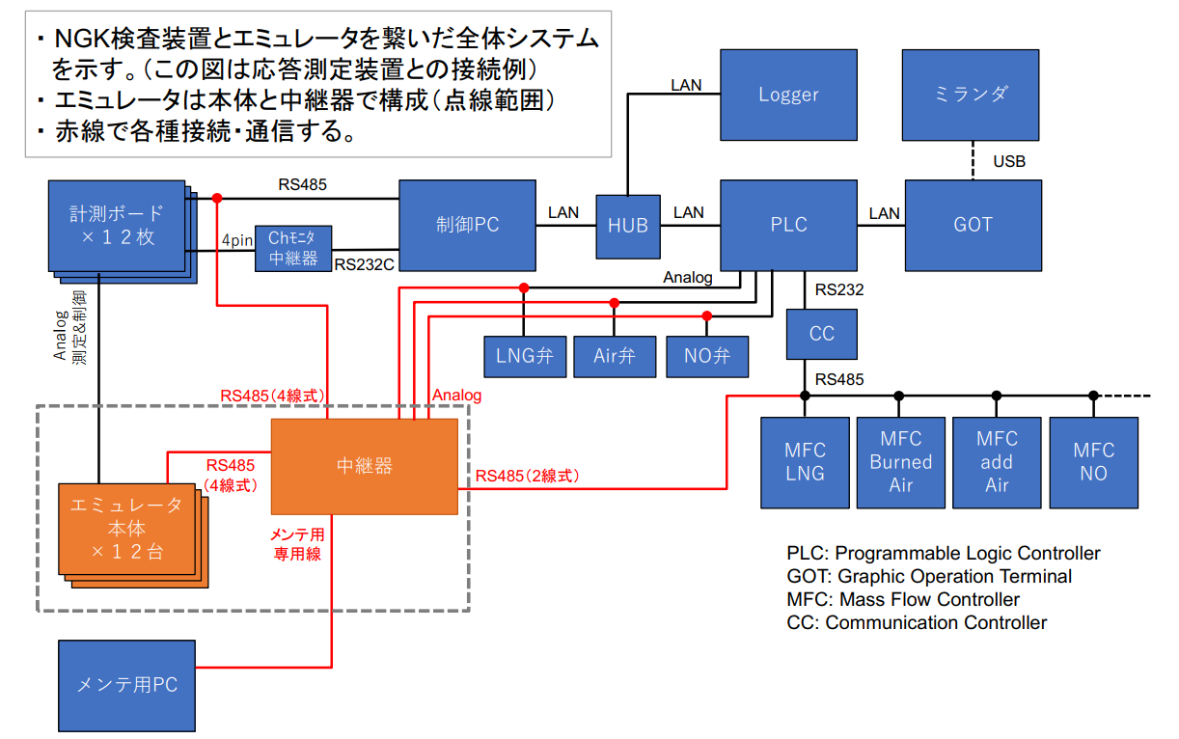
装置構成
これらの情報信号は、
装置によって、通信方式やフォーマットが異なる。
⇒これらの違いを中継器の中で解消し、フォーマットを整えてエミュレータに送る
納入範囲

Slide 4
設計開発の進め方と失敗
納期遅れ：３月末納期で受注⇒４月末見込み
仕様打合せ、コミュニケーション
受注前より、NGKセンサ部の方と、1～2回/月程度の頻度で、仕様について打合せ実施。
NGK様でも既存装置の通信仕様が分からない部分が多い。装置メーカーに問い合わせしていただいても、やってみないとわからないという部分が残っての受注となった。
※仕様打合せなどの技術的コミュニケーションは十分行われていた。
※技術的な未確定要素があることは双方理解していた。
納期管理、課題の共有
進捗フォローが十分行えていなかった。ハード、ソフトで担当者任せになっており、納期の２か月前ほどからのフォローとなってしまった。
課題の共有はしていたものの、技術的相談体制が十分とは言えなかった。
増田さんからの技術継承も同時に行っており、担当者自身も難易度や工数把握が不十分であった。
⇒この部分で、半月ほどの遅れを生じさせた。
技術課題の発生（中継器）
ハード：グランドレベルの回り込み
ソフト：マスフローからの通信データ取得
（エミュレータ本体は、ベースとなる製品があったため問題発生なし）

Slide 5
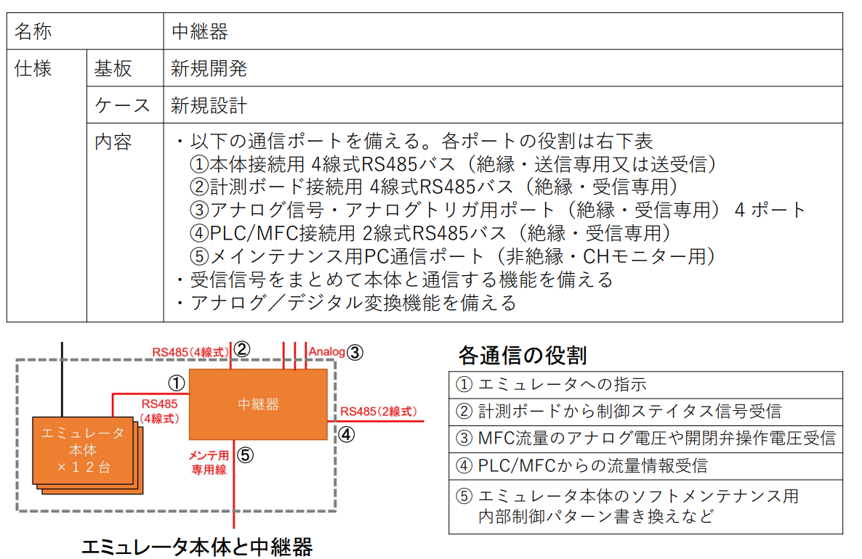
トラブル①
ハード：グランドの回り込みによるグランドレベル異常（推定）
お客様からの要求仕様
<発生した事象>
左記の⑤メンテナンス用PCを接続した際に、客先設備が停止する。
<推定原因>
左記の①～④は絶縁設計となっているが、⑤を接続すると、PCを経由してグランドが接続されてしまう。グランドレベルが合わず、通信異常が発生し、設備が止まる。
<対策>
⑤を接続するときだけ、ジャンパしグランドレベルを合わせる。
<反省点>
PCなどの接続機器によるグランドレベル異常発生を予測できなかった。
(事前提案やリスク説明ができていない)
検証環境が無い場合は、早い段階で簡易確認する事を検討するべきであった。

Slide 6
トラブル②
ソフト：マスフローからの通信データ量が多く、受信処理エラー発生
事前確認は、お客様で保存しているマスフローの予備品を借りて通信確認をおこなっていた。
<発生した事象と推定要因>
実環境において、事前検証で使用していた予備品の10倍以上のデータが流れてきたため、受信割り込みが間に合わず、他の割り込み処理(弁開閉信号、Start/Stop信号)ができない。
⇒事象確認済
<対策>
・他の割り込みの優先順位を上げる。
・マスフローデータは、受信できないデータは捨てて処理する。
<反省点>
検証環境が無い場合は、早い段階で簡易確認する事を検討するべきであった。

Slide 7
まとめ ～お客様からの信頼を勝ち取るために～
進捗管理の改善
問題の共有
できるだけ早い段階での基礎検証
リスクの検知とお客様への説明

Slide 9
装置構成
計測ボード×12枚
RS485
制御用PC
・・・
計測ボード情報
各種装置
流量情報
バルブ開閉情報
スタートストップ情報
・・・
これらの情報信号は、
装置によって、通信方式やフォーマットが異なる。
⇒これらの違いを中継器の中で解消し、フォーマットを整えてエミュレータに送る
中継器
エミュレータ本体×12枚
エミュレーターは、中継器から受信した装置の状態に応じて、センサを模擬した信号を出力する。
メンテ用PC
納入範囲

